Slide 1




NHẬN DIỆN KHUÔN MẶT
TRÍ TUỆ NHÂN TẠO
GIẢNG VIÊN: Lê Trung Hiếu
NHÓM SINH VIÊN: Đinh Ngọc Chính
Phạm Văn Trà Trần Dương Anh
Trương Hữu Vinh
Hà Nội, ngày 19 tháng 2 năm 2025

Slide 2
NỘI DUNG
1. Đặt vấn đề
2. Các nghiên cứu liên quan
3. Phương pháp đề xuất
4. Dataset / Giải thuật thuật toán / Giao diện
5. Thực nghiệm, đánh giá
6. Tương lai

Slide 3
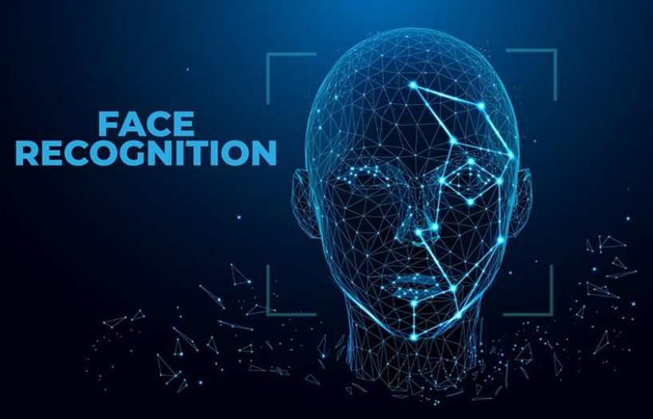
1. Đặt vấn đề

Slide 4
2. Các nghiên cứu liên quan
DeepFace (Facebook, 2014): Mô hình nhận diện khuôn mặt dựa trên Deep Learning với độ chính xác cao.
FaceNet (Google, 2015): Mô hình sử dụng mạng neural để ánh xạ khuôn mặt vào không gian vector có khoảng cách Euclidean.
MTCNN (Multi-task Cascaded Convolutional Networks): Mô hình phát hiện khuôn mặt hiệu quả, hỗ trợ tiền xử lý ảnh đầu vào.
Các thư viện phổ biến: OpenCV, Dlib, DeepFace, TensorFlow/Keras, PyTorch.

Slide 5
3. Phương pháp đề xuất
Deep Learning với Face Embeddings
1. data_preprocess.py
Sử dụng mạng nơ-ron tích chập (CNN) để phát hiện khuôn mặt.
Trích xuất đặc trưng khuôn mặt bằng một mô hình nhận diện (có thể là FaceNet, OpenCV DNN, hoặc dlib).
Lưu trữ đặc trưng đã trích xuất vào cơ sở dữ liệu (face_db.pkl) để sử dụng cho việc nhận diện sau này.
2. face_recognition.py
Sử dụng mạng CNN để phát hiện khuôn mặt trong khung hình từ camera.
Trích xuất embedding của khuôn mặt hiện tại và so sánh với dữ liệu lưu trong face_db.pkl.
Sử dụng cosine similarity hoặc Euclidean distance để tính độ tương đồng giữa các vector khuôn mặt.
Nếu độ tương đồng vượt qua một ngưỡng nhất định, khuôn mặt sẽ được nhận diện.

Slide 6
3. Phương pháp đề xuất
Sử dụng insight face
Phát hiện khuôn mặt: Sử dụng RetinaFace, một mô hình mạnh mẽ giúp xác định vị trí khuôn mặt trong ảnh.
Trích xuất đặc trưng (embedding): Sử dụng ArcFace, một mô hình học sâu giúp tạo ra vector đặc trưng (embedding) đại diện cho từng khuôn mặt.
So sánh khuôn mặt: Dựa trên công thức cosine similarity để tìm ra khuôn mặt giống nhất trong cơ sở dữ liệu.

Slide 7
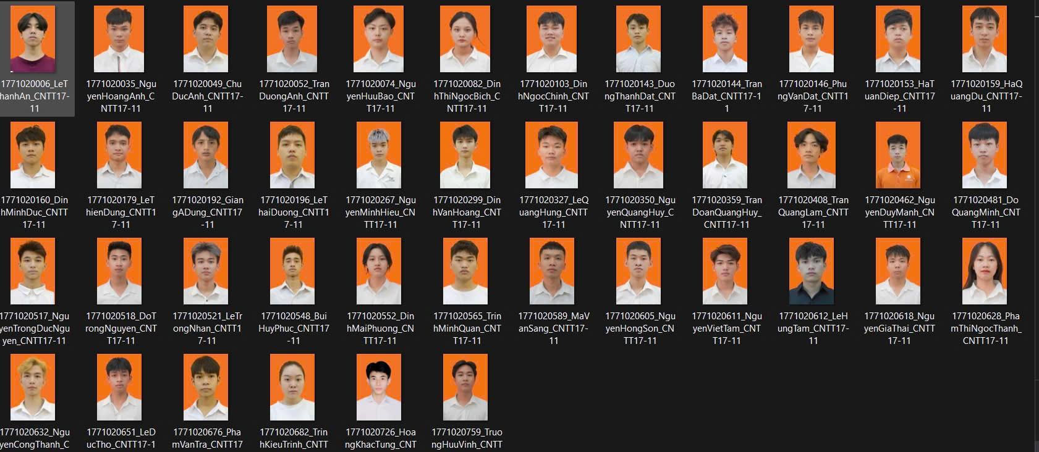
4. Dataset / Giải thuật thuật toán / Giao diện
Dataset sử dụng:

Slide 8
4. Dataset / Giải thuật thuật toán / Giao diện
Giải thuật thuật toán:
Giải thuật của data_preprocess.py
1. Khởi tạo thư viện và mô hình nhận diện khuôn mặt
2. Duyệt qua tất cả ảnh trong dataset
3. Phát hiện khuôn mặt trong ảnh
4. Trích xuất đặc trưng khuôn mặt
5. Trích xuất thông tin sinh viên từ tên file
6. Lưu dữ liệu vào face_db.pkl
Giải thuật của face_recognition.py
1. Mở camera và đọc khung hình liên tục
2. Phát hiện khuôn mặt trong mỗi khung hình
3. So sánh khuôn mặt với cơ sở dữ liệu
4. Tính toán độ tương đồng
5. Hiển thị thông tin sinh viên trên màn hình
6. Thoát chương trình khi nhấn 'q'

Slide 9
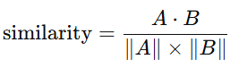
4. Dataset / Giải thuật thuật toán / Giao diện
Công thức Consine Similarity để so sánh embedding của khuôn mặt mới với khuôn mặt trong database:
A và B là hai vector embedding của khuôn mặt hiện tại và khuôn mặt trong database.
Kết quả nằm trong khoảng [-1, 1], giá trị gần 1 là giống nhau, gần -1 là khác nhau.

Slide 10
4. Dataset / Giải thuật thuật toán / Giao diện
Giao diện:
Dùng OpenCV
Hiển thị video từ camera bằng cv2.imshow().
Thông tin sinh viên được vẽ trực tiếp lên hình bằng cv2.putText().
Dùng cv2.rectangle() để vẽ khung khuôn mặt.
✅ Ưu điểm: Đơn giản, chạy nhanh.
❌ Nhược điểm: UI không đẹp, khó mở rộng.

Slide 11
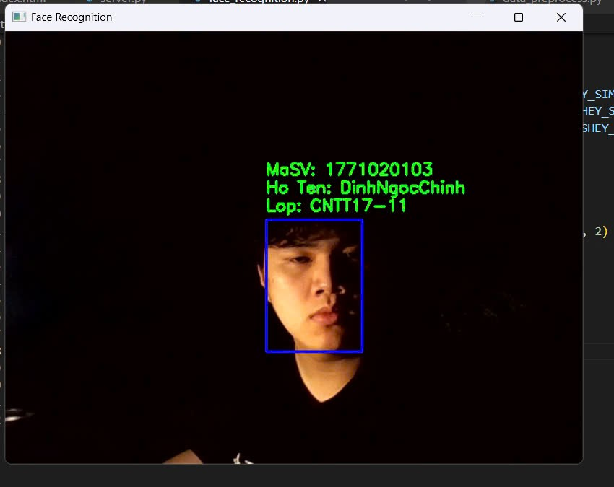
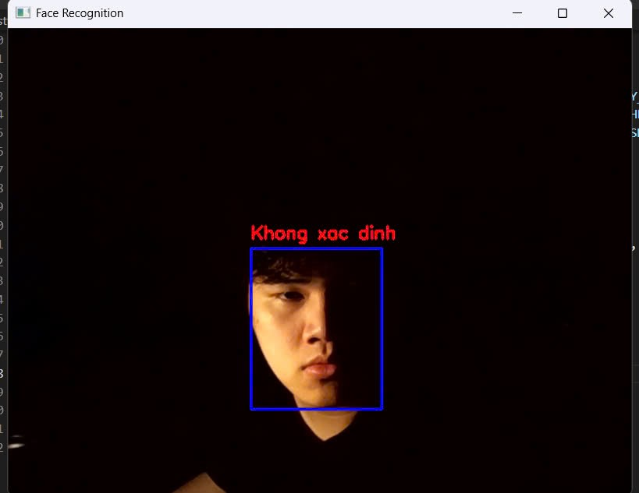

5. Thực nghiệm, đánh giá

Slide 12
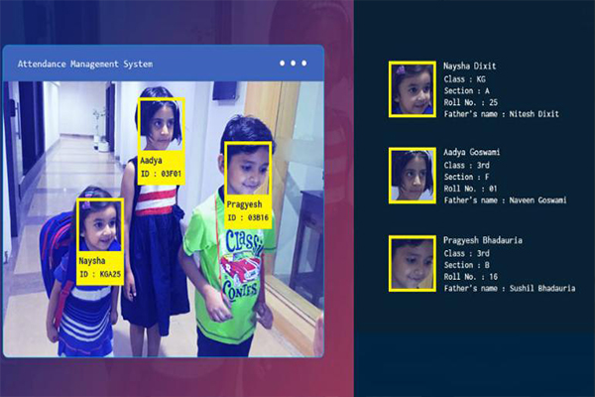
6. Tương lai

Slide 13

HỌ VÀ TÊN NGƯỜI CẢM ƠN

